Slide 1
PROGRAMLAMA YAPISI
Bu sunu bilgisayarbilimleri.com tarafından hazırlanmıştır

Slide 2
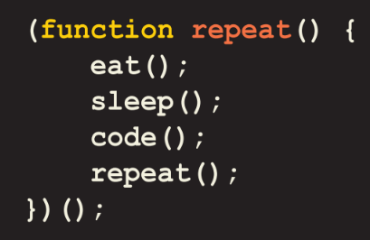

Slide 3
Bu bölümden itibaren çözümleri bilgisayarın daha iyi anlayıp işleyebilmesi için kullanılan teknikler anlatılacaktır.
Diğer bir ifade ile bu teknikler, algoritmayı oluşturan yönergeleri farklı biçimlerde yazmanıza olanak sağlayacaktır.

Slide 4
ÖRNEK 1
klavyeden girilen iki sınav puanının aritmetik ortalamasını hesaplayan yapıya bakalım

Slide 5
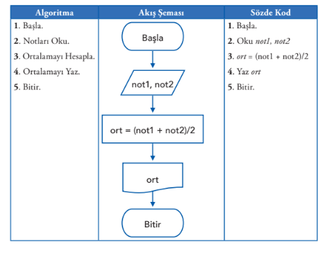

Slide 6
PYTHON KODLARINA BAKALIM
a=int(input("1.notu gir "))
b=int(input("2.notu gir "))
c=(a+b)/2
print("ortalama:", c)

Slide 7
ÖRNEK 2
klavyeden girilen iki sınav puanının ortalamasını bularak öğrencinin dersten geçip geçmediğini kontrol eden yapıya bakalım

Slide 8
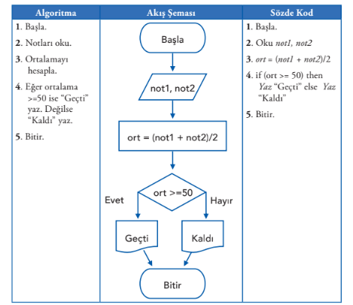

Slide 9
PYTHON KODLARINA BAKALIM
a=int(input("1.notu gir "))
b=int(input("2.notu gir "))
c=(a+b)/2
print ("kanka ortalaman: ", c)
if c>=50:
print("geçtin")
else:
print("kaldın kanka")

Slide 10
ÖRNEK 3
klavyeden girilen sayıya göre haftanın gününü yazan yapıya bakalım

Slide 11
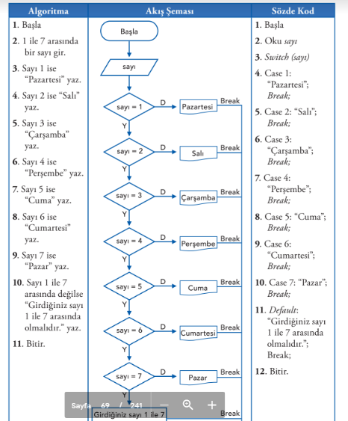

Slide 12
PYTHON KODLARINA BAKALIM
a=int(input("1 ile 7 arasında sayı gir "))
if a==1:
print("pazartesi")
if a==2:
print("salı")
if a==3:
print("çarşamba")
if a==4:
print("perşembe")
if a==5:
print("cuma")
if a==6:
print("ctesi")
if a==7:
print("pazar")
if a<0 or a>0:
print(«1 ile 7 arasında sayı girmedin")

Slide 13
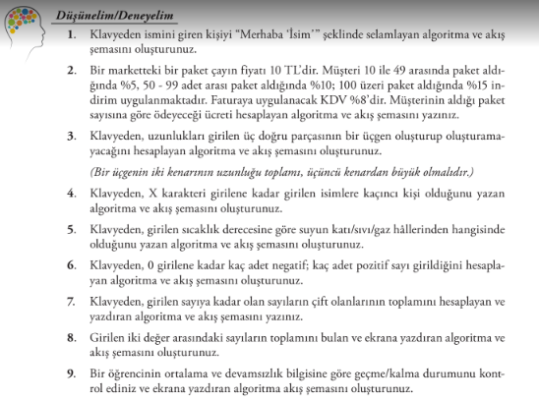

Slide 14
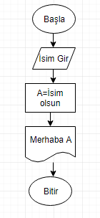
Klavyeden ismini giren kişiyi “Merhaba ‘İsim’ ” şeklinde selamlayan algoritma ve akış şemasını oluşturunuz.
Başla
İsim Gir
A=Girilen İsim
Merhaba A
Bitir

Slide 15
Klavyeden ismini giren kişiyi “Merhaba ‘İsim’ ” şeklinde selamlayan programın python kodu
a=(input("isim gir "))
print("merhaba:",a)

Slide 16
2.Örnek
Başla
Cay=10+(10*8/100)
A=Kaç Paket Alacaksın
Eğer 10 ile 49 arasında alırsan
B=A*(Cay-(10*5/100)) ödersin
Eğer 50 ile 99 arasında alırsan
C=A*(Cay-(10*10/100)) ödersin
Eğer 100 den fazla alırsan
D=A*(Cay-(10*15/100)) ödersin
Bitir

Slide 17
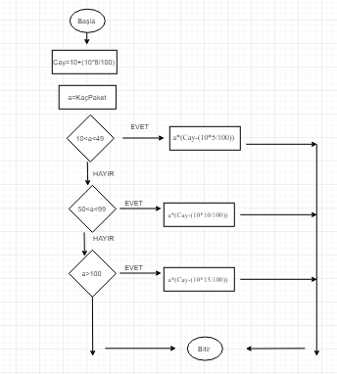

Slide 18
2.Örnek Python Kodları
a=int(input("kaç paket çay alacaksın"))
cay=10+(10*8/100)
if 10<a<49:
b=a*(cay-(10*5/100))
print("ödemeniz:", b)
if 50<a<99:
c=a*(cay-(10*10/100))
print("ödemeniz:", c)
if a>100:
d=a*(cay-(10*10/100))
print("ödemeniz:", d)

